Slide 1

语文·必修2人教版
第12期
主编
Notes:
报纸PPT

Slide 2

趣味导学模式
★课前激趣，诵读【名言库】
陆蠡名言
●音乐是银的，无声的音乐是金的。寂寞是无声的音乐。
●寂寞如良师，如益友，它在你失望的时候来安慰你，在你孤独的时候来陪伴你。但人们却不喜欢寂寞。如苦口的良友，人们疏离它，回避它，躲闪它。终于有一天人们会想念它，寻觅它，亲近它，甚至不愿离开它。

Slide 3
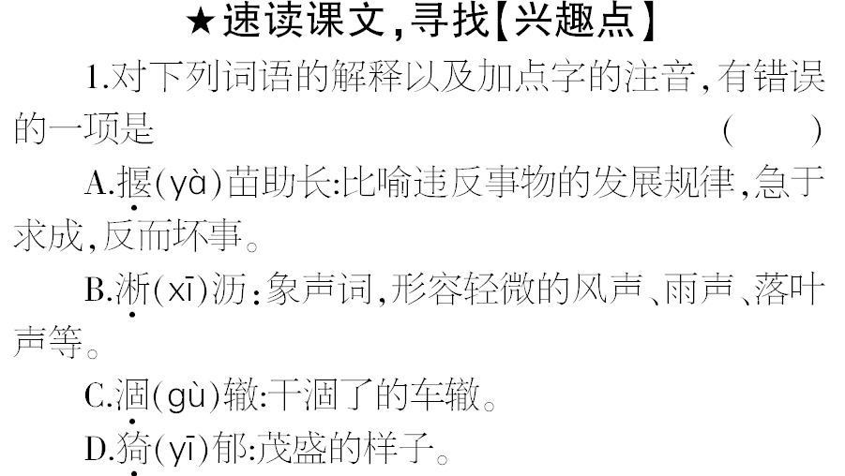

Slide 4
2.下列句子，标点符号使用有错误的一项是（ ）
A.我好像发现了一种“生的欢喜”，超过了任何种的喜悦。
B.有一天，得重和它们见面的时候，会和我面生吗？
C.如果美是专指“婆娑”或“旁逸斜出”之类而言，那么，白杨树算不得树中的好女子。
D.我从破碎的窗口伸出手去，把两枝浆液丰富的柔条牵进我的屋子里来，叫它伸长到我的书案上，让绿色和我更接近、更亲密。

Slide 5
3.对下列语句使用的修辞方法的说明，不正确的一项是（ ）
A.它是生命，它是希望，它是慰安，它是快乐。(排比)
B.我怀念着绿色，如同涸辙的鱼盼等着雨水!(比喻)
C.我开始了解渡越沙漠者望见绿洲的欢喜，我开始了解航海的冒险家望见海面飘来花草的茎叶的欢喜。(反复)
D.有一天，得重和它们见面的时候，会和我面生吗？（设问）

Slide 6
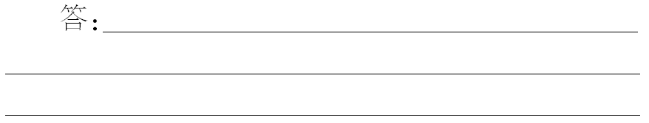
4.依据下面的句式，另选描写对象仿写一组句子。
（1）绿色是多宝贵的啊！它是生命，它是希望，它是慰安，它是快乐。

Slide 7
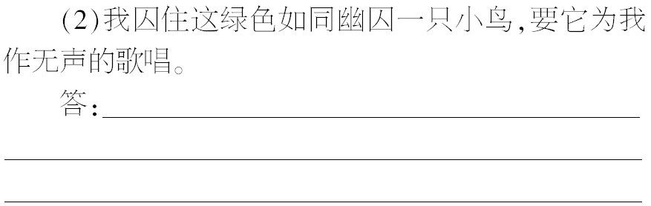

Slide 8
★锁定精彩，完成【悦精读】
阅读下面的文字，完成5～8题。
绿色是多宝贵的啊！它是生命，它是希望，它是慰安，它是快乐。我怀念着绿色把我的心等焦了。我欢喜看水白,我欢喜看草绿。我疲累于灰暗的都市的天空和黄漠的平原，我怀念着绿色，如同涸辙的鱼盼等着雨水！我急不暇择的心情即使一枝之绿也视同至宝。当我在这小房中安顿下来，我移徙小台子到圆窗下，让我面朝墙壁和小窗。门虽是常开着，可没人来打扰我，因为在这古城中我是孤独而陌生。但我并不感到孤独。我忘记了困倦的旅程和已往的许多不快的记忆。我望着这小圆洞，绿叶和我对语。我了解自然无声的语言，正如它了解我的语言一样。

Slide 9
我快活地坐在我的窗前。度过一个月，两个月。我留恋于这片绿色。我开始了解渡越沙漠者望见绿洲的欢喜，我开始了解航海的冒险家望见海面飘来花草的茎叶的欢喜。人是在自然中生长的，绿是自然的颜色。
我天天望着窗口常春藤的生长。看它怎样伸开柔软的卷须，攀住一根缘引它的绳索，或一茎枯枝；看它怎样舒开折叠着的嫩叶，渐渐变青，渐渐变老，我细细观察它纤细的脉络，嫩芽，我以揠苗助长的心情，巴不得它长得快，长得茂绿。下雨的时候，我爱它淅沥的声音，婆娑的摆舞。
（选自《囚绿记》）

Slide 10
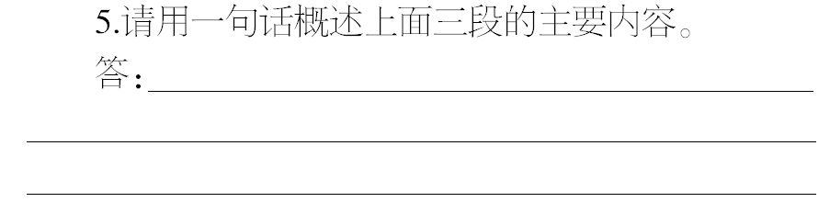

Slide 11
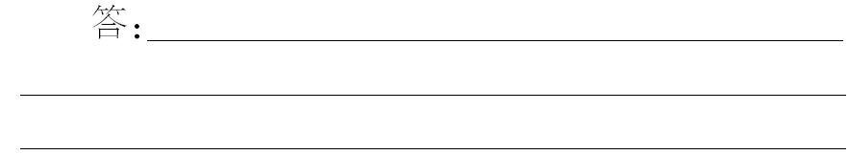
6.“我了解自然无声的语言，正如它了解我的语言一样”一句话流露出作者怎样的思想感情？结合下文“囚绿”的内容来看，“我”是真的了解绿吗？

Slide 12
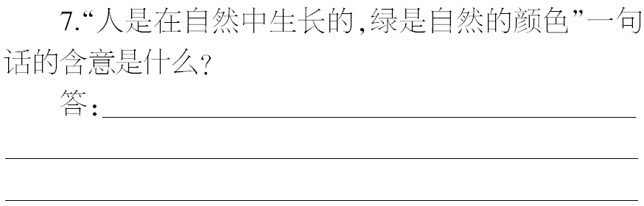

Slide 13
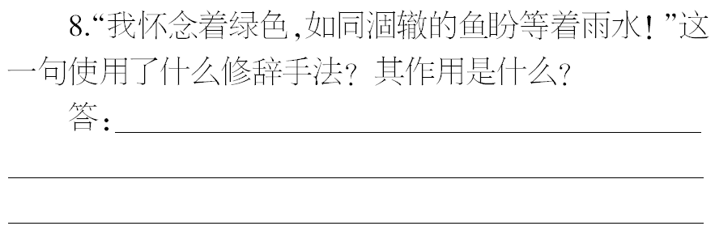

Slide 14
课文精缩图
囚绿记
寻绿（1~4）：从窗户写起，绿之由来
观绿（5~7）：从绿枝写起，直接写绿
囚绿（8~12）：绿枝条生命变化五阶段
放绿（13段）：不屈服黑暗，向往光明
怀绿（14段）：对绿枝条的惦念和牵挂

Slide 15
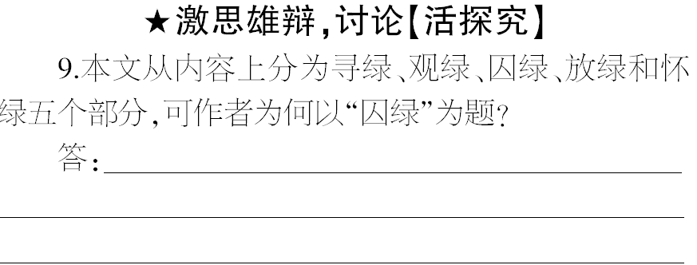

Slide 16
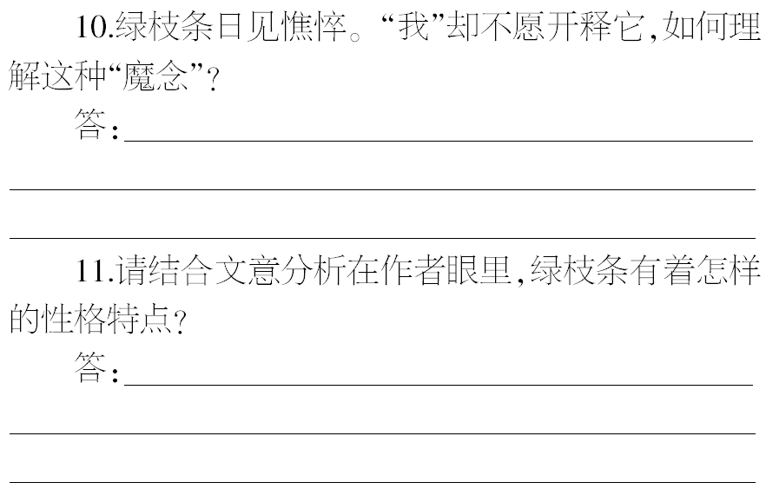

Slide 17
★轻松作答，完成【巧检测】
阅读下面的文字，完成12～14题。
绿
朱自清
我第二次到仙岩的时候，我惊诧于梅雨潭的绿了。
梅雨潭是一个瀑布潭。仙岩有三个瀑布，梅雨瀑最低。走到山边，便听见哗哗哗哗的声音；抬起头，镶在两条湿湿的黑边儿里的，一带白而发亮的水便呈现于眼前了。我们先到梅雨亭。梅雨亭正对着那条瀑布；坐在亭边，不必仰头，便可见它的全体了。亭下深深的

Slide 18
便是梅雨潭。这个亭踞在突出一角的岩石上，上下都空空儿的；仿佛一只苍鹰展着翼翅浮在天宇中一般。三面都是山，像半个环儿拥着；人如在井底了。这是一个秋季的薄阴的天气。微微的云在我们顶上流着；岩面与草丛都从湿润中透出几分油油的绿意。而瀑布也似乎分外的响了。那瀑布从上面冲下，仿佛已被扯成大小的几绺；不复是一幅整齐而平滑的布。岩上有许多棱角；瀑流经过时，作急剧的撞击，便飞花碎玉般乱溅着了。那溅着的水花，晶莹而多芒；远望去，像一朵朵小小的白梅，微雨似的纷纷落着。据说，这就是梅雨潭之所以得名了。但我觉得像杨花，格外确切些。轻风起来时，点点随风飘散，那更是杨花了。——这时偶然有几点送入我们温暖的怀里，便倏的钻了进去，再也寻不着。

Slide 19
梅雨潭闪闪的绿色招引着我们；我们开始追捉她那离合的神光了。揪着草，攀着乱石，小心探身下去，又鞠躬过了一个石穹门，便到了汪汪一碧的潭边了。瀑布在襟袖之间；但我的心中已没有瀑布了。我的心随潭水的绿而摇荡。那醉人的绿呀？仿佛一张极大极大的荷叶铺着，满是奇异的绿呀。我想张开两臂抱住她；但这是怎样一个妄想呀。——站在水边，望到那面，居然觉着有些远呢！这平铺着、厚积着的绿，着实可爱。她松松的皱缬着，像少妇拖着的裙幅；她滑滑的明亮着，像涂了“明油”一般，有鸡蛋清那样软，那样

Slide 20
嫩；她又不杂些儿尘滓，宛然一块温润的碧玉，只清清的一色——但你却看不透她！我曾见过北京什刹海拂地的绿杨，脱不了鹅黄的底子，似乎太淡了。我又曾见过杭州虎跑寺近旁高峻而深密的“绿壁”，丛叠着无穷的碧草与绿叶的，那又似乎太浓了。其余呢，西湖的波太明了，秦淮河的也太暗了。可爱的，我将什么来比拟你呢？我怎么比拟得出呢？大约潭是很深的，故能蕴蓄着这样奇异的绿；我若能裁你以为带，我将赠给那轻盈的舞女；她必能临风飘举了。我若能挹你以为眼，我将赠给那善歌的盲妹；她必明眸善睐了。我舍不得你；我怎舍得你呢？我用手拍着你，抚摩着你，如同一个十二三岁的小姑娘。我又掬你入口，便是吻着她了。我送你一个名字，我从此叫你“女儿绿”，好么？

Slide 21
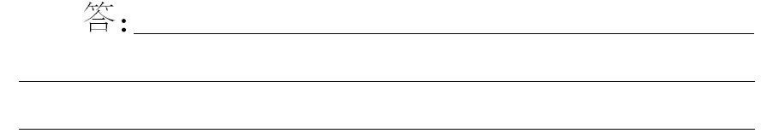
我第二次到仙岩的时候，我不禁惊诧于梅雨潭的绿了。
12.本文的“文眼”是什么？

Slide 22
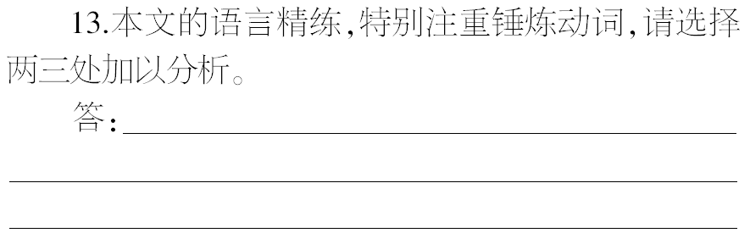

Slide 23
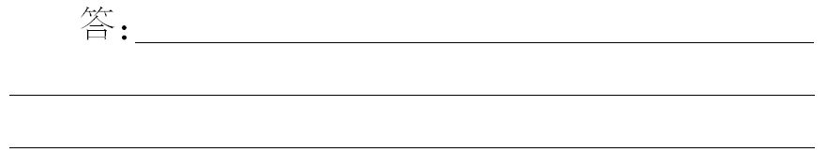
14.“我曾见过北京什刹海拂地的绿杨，脱不了鹅黄的底子，似乎太淡了。我又曾见过杭州虎跑寺近旁高峻而深密的‘绿壁’，丛叠着无穷的碧草与绿叶的，那又似乎太浓了。其余呢，西湖的波太明了，秦淮河的也太暗了。”这段文字是用什么写法来写梅雨潭的绿的？写出了梅雨潭的绿的什么特点？
（设计∕山西 牛建兵）

Slide 24
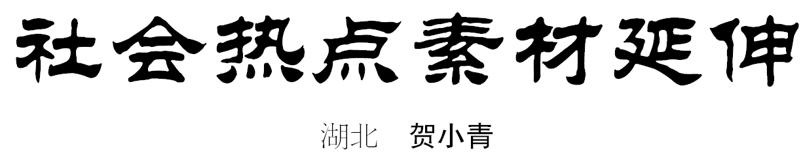
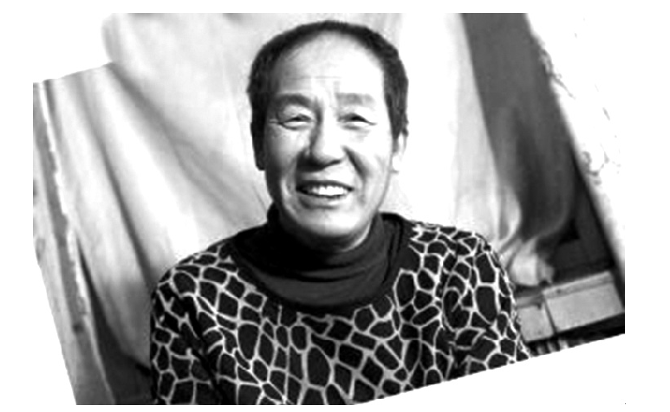
1.“中国好大爷”撒谎
为撞人小伙儿解围

Slide 25
2013年12月19日，沈阳网友“沈阳陈鸿博”在微博中晒出了温暖一幕：一位老人被小伙儿驾驶的电动车撞倒后，对撞人小伙儿说，“孩子，我没事，我有医保，你赶紧上班去吧”。不久，老人一瘸一拐地离开了现场。

Slide 26
这位目击者在接受记者采访时补充说道：“沈阳当天下大雪，当时我正在外面拍摄雪景。到黄河北大街时，恰好看到一名戴口罩骑电动车的小伙儿撞倒了人行道上的老大爷。小伙儿停车询问大爷伤情，是否需要就医。但这位受伤大爷却表示自己是退休干部，有医保，让小伙儿赶紧上班。”

Slide 27
消息曝光后，更多媒体进行了深入追踪和采访，也证实了事件的真实性。当地报纸刊发的新闻《沈阳大爷：咱不干那讹人的事儿》更是被数以万计的网友转载，点赞。记者还了解到，感动无数网友的老人叫王福顺，是一名保安，月薪仅1750元，而且根本没有医保。“当时这么说，就是为了给撞我的小伙子解解围，怕围观的大伙一激动，万一把人打了多不好。人家也不是故意撞的我，我也没啥大事儿。”王大爷说。

Slide 28
人们称这位被撞老人为“中国好大爷”，赞扬他传递的社会“正能量”，为他谎言背后所体现的真善美而感动。也有人提出不同意见，认为被撞索赔天经地义，又不是讹人，不能从“无德讹人”的极端走向“放弃权利”的另一个极端。

Slide 29
【素材点拨】一个有道德的人，不管他是年迈还是年幼，都不会单方面地要求别人理解、体谅自己。一个社会需要更多像“中国好大爷”一样的榜样的力量来言传身教，用自己的道德观为整个社会划出底线，那么整个社会的道德才会有所改观。
【适用话题】道德、社会保障、底线、榜样……

Slide 30
【素材延伸】
老太诬陷小学生撞人被判拘留
2013年6月15日，四川达州一老太蒋某某走路时不慎摔倒，三个小学生赶紧上前搀扶。不料蒋某某死死抓住其中一个9岁小学生的手，并称是三个小学生将自己撞倒。后经医院诊断，蒋某某的大腿根部粉碎性骨折，蒋某某和其儿子龚某某遂向三个小学生的父母索要医药费7500元。而三个小学生的父母认为孩子见义勇为反被诬陷，拒不赔偿。双方各执一词，互不相让。

Slide 31
2013年11月22日，这场持续5个多月的争议终于有了结果。达州警方发表长微博称：“受伤老太蒋某某系自己摔倒，并非由三个小孩撞倒（有3名目击证人）。蒋某某其行为属于敲诈勒索，据《治安管理处罚法》规定，决定对其给予行政拘留7日的处罚。因蒋某某已满70周岁，依法决定不予执行。”警方还给予龚某某行政拘留10日，罚款500元的处罚。当天23时20分，龚某某被带上警车送往拘留所。

Slide 32
然而，在警方做出处罚之后，蒋某某仍坚称自己是被三个小学生撞倒，不仅拒绝在处罚书上签字，还发毒誓诅咒“骗人死全家”。儿子龚某某也表示，就算砸锅卖铁也要讨一个公道，弄清事实真相。

Slide 33
3.巴西总统的道歉
2013年12月，巴西女总统迪尔玛·罗塞夫处理完繁重的工作，终于等到了自己一年来难得的一小段假期。这天，她独自带着年仅3岁的外孙加布里埃尔去了当地儿童乐园游玩，然后乘坐自己的轿车往孩子家里赶。孩子玩得也很兴奋，罗塞夫也很想和孩子多待一段时间，又加上到达孩子的爷爷家只有几分钟的车程，她就一直怀抱着孩子。

Slide 34
可过了两天，罗塞夫却发现自己上了报纸，许多报纸都刊发了她抱着外孙坐在后座的照片，而且，这张照片引起了人们在网上的广泛争议。许多网友认为，总统罗塞夫的这张照片表现了作为一位女性最温柔的一面；而另一些网友则认为，作为总统，她比普通大众更应该知道，巴西现行交通法规定，1岁至4岁的幼儿在乘车时，必须坐在专门的“婴儿椅”上，否则属于“严重违法”行为。

Slide 35
总统罗塞夫读着大家在网上的争议，她不由得吓出了一身冷汗。接着，她真诚地发出了自己的道歉：“这是我犯下的一个错误。交通法已经规定得很清楚：1岁至4岁的儿童应当拥有专门的座椅。为了这个错误，我请求大家原谅。”
最后，法院认为，总统罗塞夫是在无意中违法的，加之她不是司机，不是事故的主要责任人，由此裁定，总统罗塞夫需缴纳一定的违法费用，再学习和熟记交通法规，并申请参加一场特别的交通法规检测考试。总统罗塞夫当堂表示服从法院的判决，并对自己的行为再次进行了道歉。

Slide 36
【素材点拨】“王子犯法，与庶民同罪”，谁都没有逾越法律的特权。名人也好，当权者也罢，他们都是一个自然人、一个公民，其较普通人而言，更高的关注度和更重要的社会职能并不能使其社会地位变高。同时，我们也不必为一个道歉而大惊小怪，在法治社会中，应该让官员的这种道歉成为一种常态。
【适用话题】法治、公民意识、平等、权利……

Slide 37
【素材延伸】
澳市长横穿马路领罚单
2014年1月，加拿大多伦多市市长罗布·福特赶去参加朋友母亲的葬礼，因为时间较紧，福特便从街心横穿马路。这一幕刚好被出租车司机约翰逊碰上。
约翰逊来到市政厅，他言辞激烈地批评了福特横穿马路、违反交通规则的行为，并告诉他事件的严重性。福特置之不理，认为约翰逊多此一举。见福特对于横穿马路并无悔改之意，约翰逊愤愤不平地离开市政厅。

Slide 38
约翰逊越想越气愤，连三岁小孩都知道横穿马路危险，身为市长，安全意识竟然这么薄弱，约翰逊决定向交通部门反映此事。可让他没有想到的是，交通局局长杰拉德竟然没有解决问题的诚意，而是闪烁其词。约翰逊知道，这是杰拉德的缓兵之计。既然靠个人的力量难以撼动福特，于是，约翰逊便把此事放到网上。
随着网络的扩散，顿时在网上引起了轩然大波。有细心的网友在网上发现，福特可谓“劣迹斑斑”，涉嫌歧视，喝醉酒说脏话，吸食大麻，再加上横穿马路，网友义愤填膺。纷纷留言，要让福特为自己的行为买单，同时指责交通部门的不作为。

Slide 39
第二天，《多伦多太阳报》做出了这样的报道：“车流中，市长穿越马路，埋下了极大的安全隐患，而他却逍遥法外，身为市长，不应该享受特权对待。”经过媒体的推波助澜和民众的抗议，杰拉德给福特开了一张罚单，福特无奈接受了罚单，并为自己的行为买单，向民众道歉。

Slide 40
2.京沪高铁为避让明皇陵
多花2.3亿
“京沪高铁在修建过程中，为避让明皇陵，多花了2.3亿元，多建了近6公里的桥梁，多挖了285米隧道。”2013年11月中旬，京沪高铁徐州至上海段总设计师、中铁第四勘察设计院(简称铁四院)王玉泽总工程师，在一次国际学术研讨会上，公开披露了这组数据。

Slide 41
据悉，明皇陵位于安徽省蚌埠市凤阳城西南约7公里处，为朱元璋所建，安葬着朱元璋的父母及兄嫂、侄儿的遗骨。皇陵为南北向长方形，中轴线两旁建设了不少祭祀、护卫、住所建筑，形成壮观的皇陵建筑群。1982年被国务院公布为全国重点文物保护单位。若按照京沪高铁原线位方案，会穿越明皇陵北侧，虽只是外围，但也会影响景区的历史风貌，破坏文物的氛围和环境。经过权衡，铁四院决定更改设计。他们在补充勘测和征求文物部门意见的基础上，选定在明皇陵南面避绕的方案。新方案线路距明皇陵建设控制范围500米，需跨越河流和水库，施工桥梁长度因此增加5931米，隧道增加285米，主要工程费增加2.3亿元。

Slide 42
据了解，近10年来，铁四院在高铁线路选址及工程设计时，所避绕的类似明皇陵这样的文物文明遗址多达数十处。
【素材点拨】路桥工程避让不可移动的国家重点文物既有法律明文规定，也是现代社会的文明常识。因此，一方面我们要强调在“城市建设”与“文物保护”发生冲突时要尊重和保护传统文化；另一方面，我们也应该做好科学规划，不要再为决策失误做弥补。唯其如此，文化才能在科学的伴护下熠熠生辉。
【适用话题】教训与责任、保护传统、物质与精神……

Slide 43
【素材延伸】
百年老宅征迁被喊停
2013年12月1日，河南郑州航空港区为更好地落实“合村并城”工作，要求对当地新郑市龙王乡庙后安村的一座百年老宅进行征迁。征迁公告中特别说明，征迁工作必须在2014年1月15日前完成。被征迁的老宅建于清光绪年间，是安氏大院里的一栋保存尚好的老屋，距今已有上百年的历史。面对即将被拆除的百年老宅，该村老人谈宅落泪：“在这生活了一辈子，如果房子真的被毁了，我心里过意不去，对不起逝去的老人，对不起自己的良心。”

Slide 44
事件被媒体报道后，引发了众多文物保护志愿者对老宅命运的关注，市民和网友呼吁保留的声音也占据主流。河南中原创意文化研究院院长陈思桦表示，古民居是文明的“活化石”，不但不该被拆迁，反而应该被妥善保护。迫于舆论压力，郑州航空港区管委会在2014年1月6日做出回应，要求当地有关部门保持老宅原貌，并组织业内专家进行论证，论证结果出具前，征迁工作暂缓进行。

Slide 45
据悉，此次被征迁的庙后安村中，除这座百年老宅外，还有其他5处留存着诸多区域文化烙印的古建筑、古墓葬，它们在2011年被纳入第三次全国文物普查不可移动文物名录，此前的南水北调中线工程干渠也为之绕道。

